Slide 1






Slide 2

Programma
Kennismakingsronde
Korte Toelichting globale werking Formaat
Een blik op Linkeroever – Jeugdhuis 2050
Ouderbetrokkenheid (focus moeders)
www.formaat.be

Slide 3
Missie
Formaat is de federatie van jeugdhuizen, jeugdcentra en andere initiatieven die werken rond de principes en doelstellingen die centraal staan in de jeugdhuismethodiek. Deze vormen van open jeugdwerk bieden een open ontmoetings- en experimenteerruimte waarbinnen jongeren kansen krijgen. Vanuit onze expertise en betrokkenheid ondersteunt Formaat iedereen – en jonge mensen in het bijzonder – die zich hiervoor engageert. Samen met onze leden en partners bouwen wij aan een sterke positie van jongeren en hun initiatieven in een open, solidaire en sociale samenleving.
www.formaat.be

Slide 4
Formaat ?
Formaat =
Sinds 54 jaar de Vlaamse Jeugdhuisfederatie
450 jeugdhuizen zijn lid van Formaat
49 medewerkers (43 VTE)
Participatie Structuur waarin vrijwilligers uit jeugdhuizen de hoofdrol spelen.
Subsidies van
  Vlaamse Overheid
  Lokale besturen: Antwerpen, Gent, Kortrijk en Oostende
  Projectsubsidies voor specifieke projecten: ESF, FIM, VDAB …
www.formaat.be

Slide 5
Formaat ?
Formaat is sinds 2013 niet langer exclusief een organisatie die werkt vanop de tweede lijn:
FEDERATIE → ondersteuning jeugdhuizen
        LABO
WERKING ANTWERPEN→ Uitbouw drie sterke jeugdwerkingen: Jeugdhuis 2050, Den Eglantier en De Schietgang
www.formaat.be

Slide 6


Slide 7



Projecten Cultuur en Ondernemen
www.formaat.be

Slide 8



Werking Antwerpen
JONGEREN CONSEQUENT CENTRAAL
INTEGRALE AANPAK
www.formaat.be

Slide 9
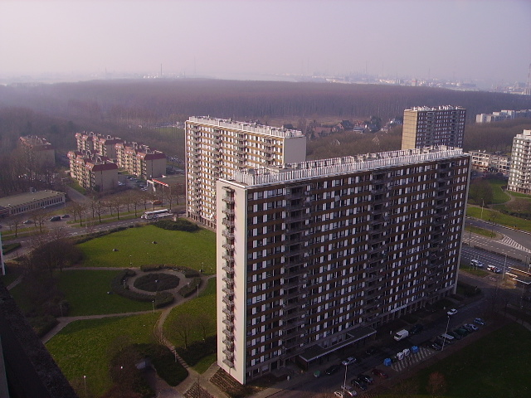
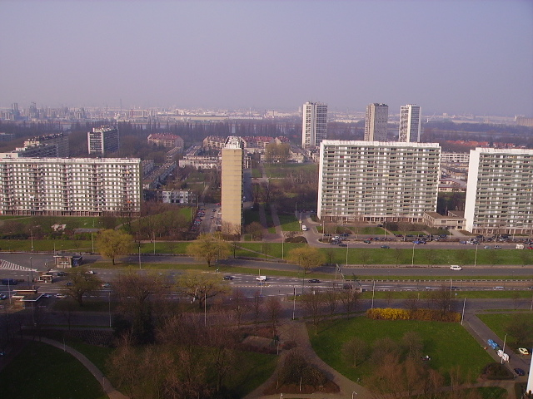
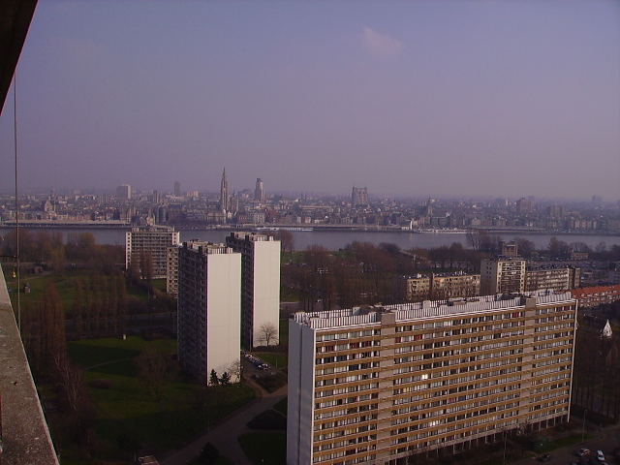
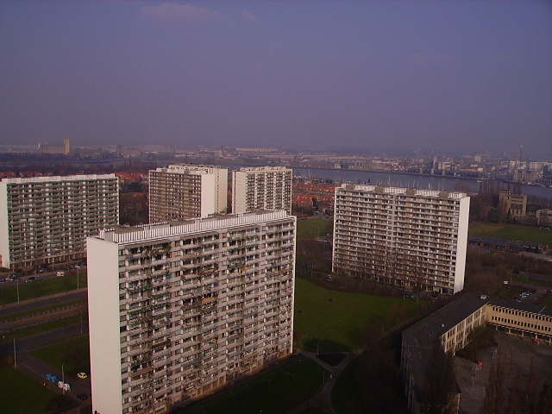
Europark - Linkeroever
www.formaat.be

Slide 10
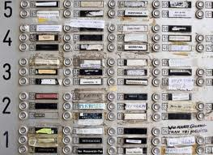
Sociale huisvesting
Europark:
100%
80% van sociale huisvesting op Linkeroever

Slide 11

48%
zo goed als alle allochtonen op LO wonen op Europark

Slide 12
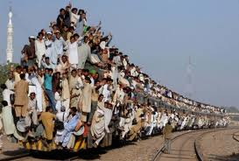
bevolkingsdichtheid

Slide 13

Jongeren 0 tot 17 jaar
1600 vd 3984 jongeren op LO wonen op Europark

Slide 14
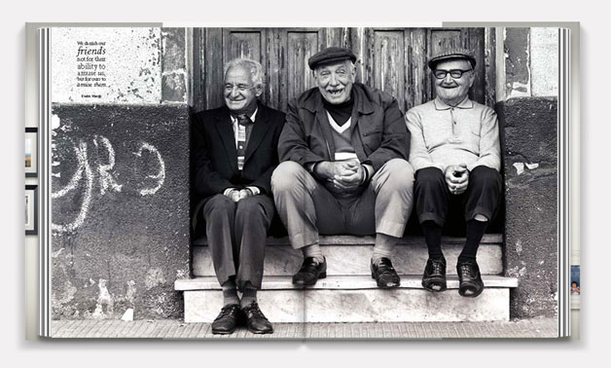
Ouderen + 65
1150

Slide 15
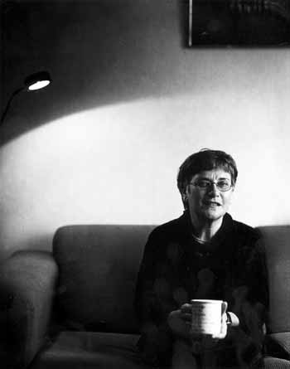
Alleenstaanden
1651
op 2850
58%

Slide 16

1-oudergezinnen
283 ouders met 506 kinderen

Slide 17
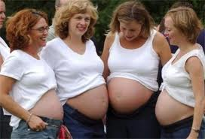
Kinderen geboren in kansarme gezinnen
Groot – Antwerpen 1 op 7
Europark
1 op 2

Slide 18

Schoolse achterstand basisonderwijs
35 % (28)

Slide 19

Schoolse achterstand secundair onderwijs
70% (51)

Slide 20

Werkloze jongeren (18-24jaar)
65
1 op 3 van deze leeftijdscategorie
  De werkloosheidsdruk bij 18 tot 24-jarigen is 20 % tov 12% op LO.

Slide 21
https://youtu.be/qUsk3PxSWyw
www.formaat.be
Notes:
Wat was jullie droomberoep?– Waarom?

Slide 22
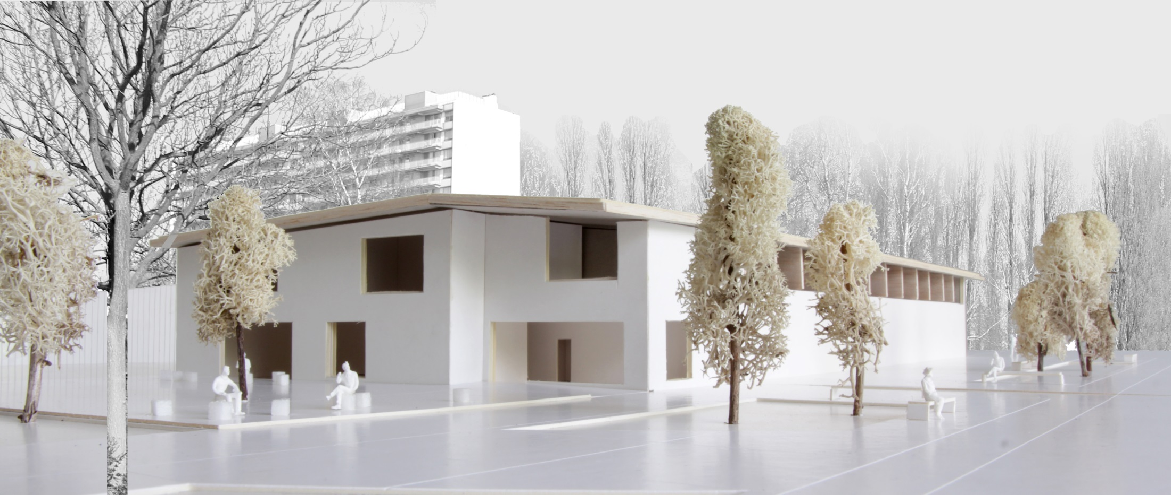
Nieuw Jeugdcentrum
www.formaat.be

Slide 23
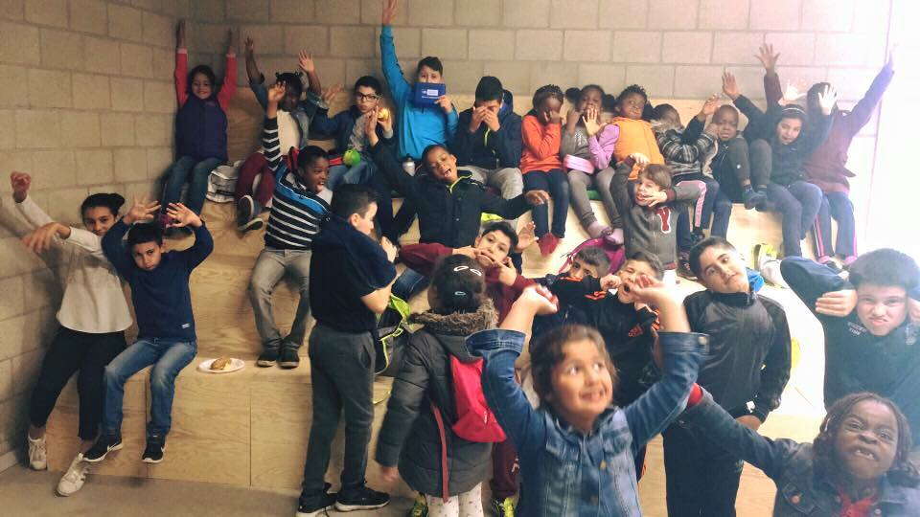
www.formaat.be

Slide 24
Jeugdhuis 2050
JACO – Trots Op Talent
Jeugdwerk, Arbeid, Competenties en Onderwijs
www.formaat.be

Slide 25
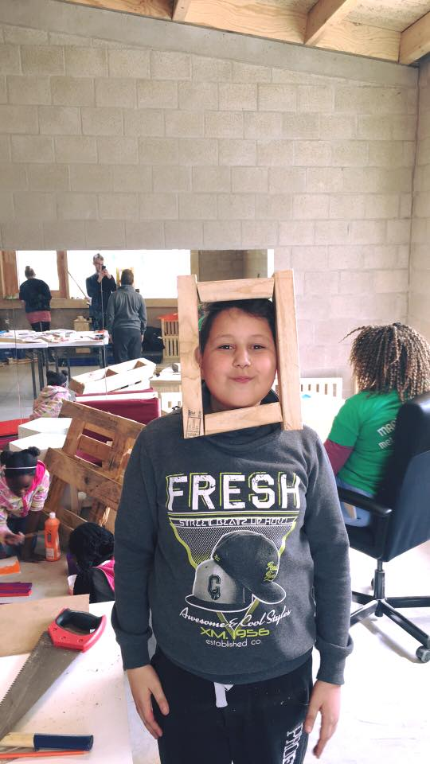
Jeugdhuis 2050
www.formaat.be

Slide 26
Jeugdhuis 2050
Doelgroep
6 tot 25 jarigen
  Opgedeeld in 4 leeftijdsgroepen
    Kinderen
    Pre-tieners
    Tieners
    Jongeren
www.formaat.be

Slide 27
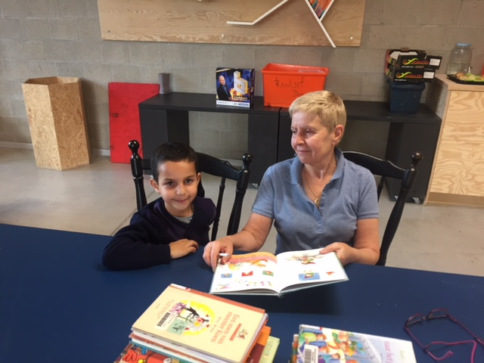
www.formaat.be

Slide 28
Jeugdhuis 2050
Basisprincipes
Inspraak participatie en creatie
(door jongeren / jeugdhuismethodiek)
  Jongerenbevraging
  Kerngroep
  Jongeren hun eigen aanbod laten organiseren
www.formaat.be

Slide 29
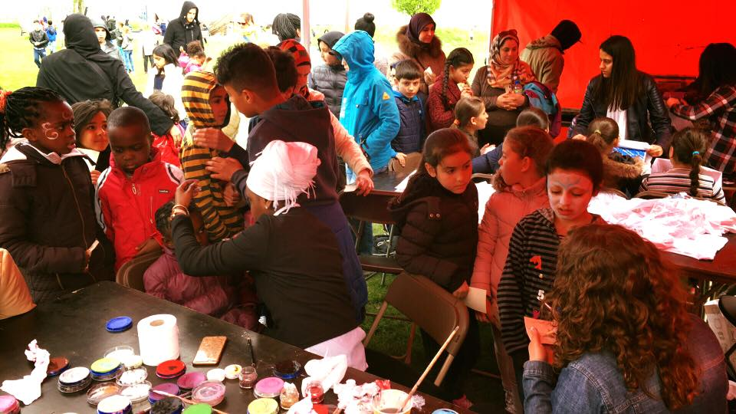
www.formaat.be

Slide 30

Titel slide
Ondertitel slide
Tekstvak
www.formaat.be

Slide 31
Jeugdhuis 2050
Basisprincipes
Competentiegericht werken
  Zelfredzaamheid/Plantrekkerij
  Samenwerken – Vriendschappen sluiten
  Communicatie (schriftelijke en mondeling)
  Creatief handelen
  …
www.formaat.be

Slide 32
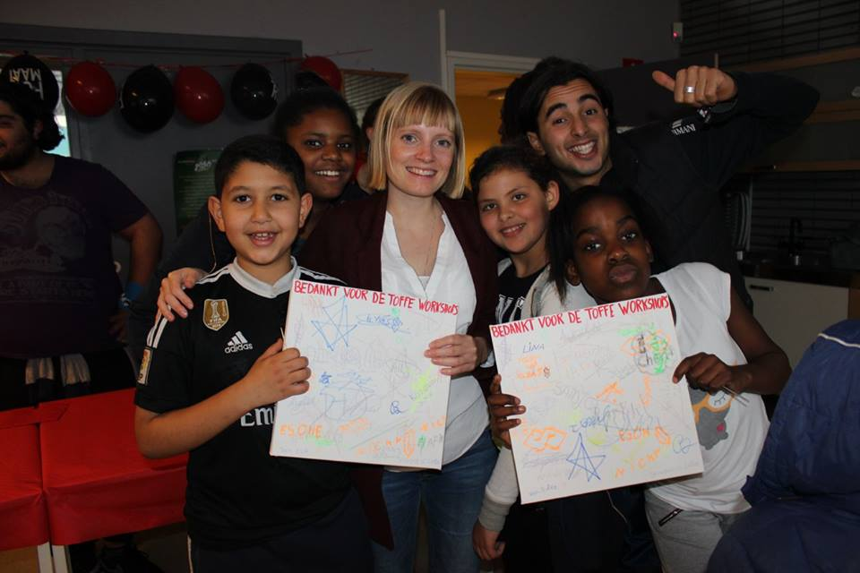
www.formaat.be

Slide 33
Jeugdhuis 2050
Basisprincipes
Een multidisciplinair team
  Diverse kennis en achtergrond opdat zij een diverse groep jongeren kunnen enthousiasmeren, inspireren en ondersteunen
www.formaat.be

Slide 34
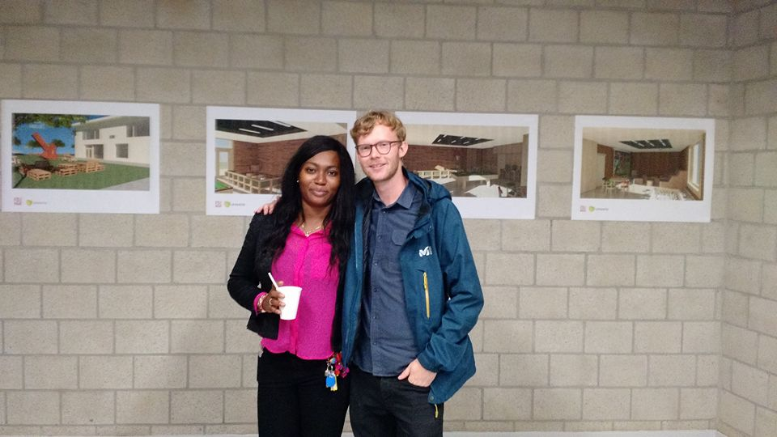
Jeugdhuis 2050
Basisprincipes
www.formaat.be

Slide 35
Jeugdhuis 2050
Basisprincipes
Vindplaatsgericht en buurtgericht werken
  De buurt leren kennen en de buurt ons
  Generaties verbinden
  Oog voor wat er gebeurt in de wijk
www.formaat.be

Slide 36
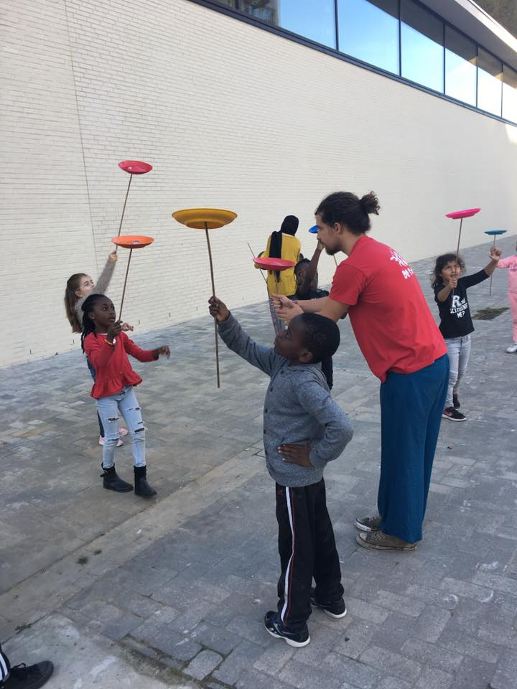
www.formaat.be

Slide 37
Jeugdhuis 2050
Basisprincipes
We vinden het een absolute prioriteit dat de leefwereld van jongeren zich niet beperkt tot onze werking
→Actieve samenwerking met partners
→ Netwerk bouwen rond jongeren
www.formaat.be

Slide 38
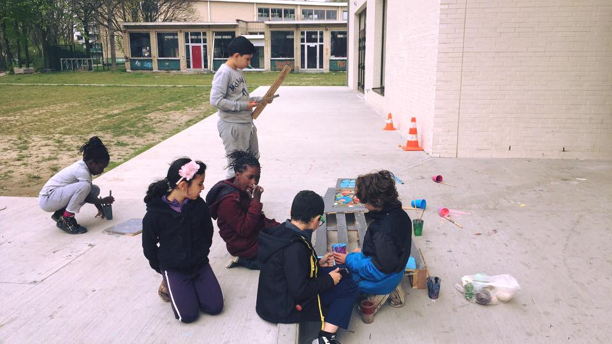
www.formaat.be

Slide 39
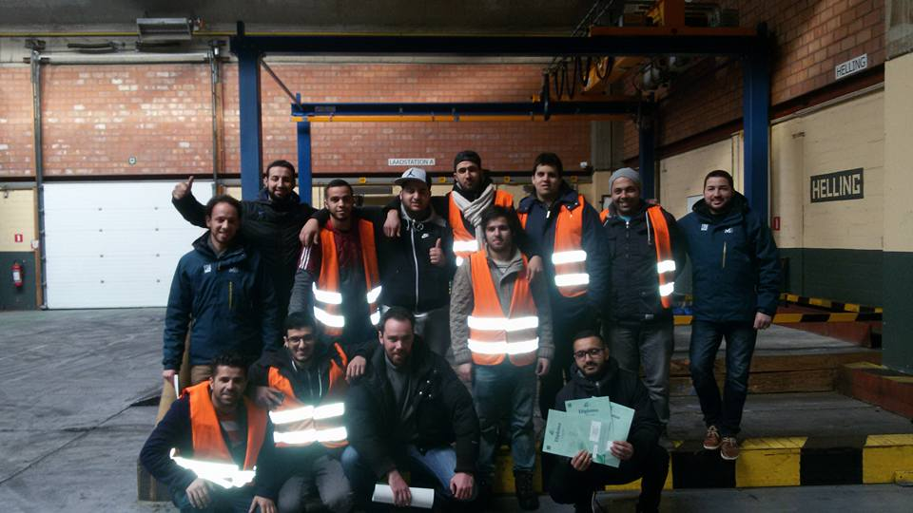
Inzet op werk en onderwijs
Geïntegreerde werking - BAANBREKERS
www.formaat.be

Slide 40

  Buddy – mentoren begeleiden jongeren opweg naar werk- of een opleiding
  Inclusief en ACB (ism met JES en Kras) begeleidingen van NEET jongeren naar werk- en opleiding / vindplaatsgericht werken
  ACB- meisjes – NEET meisjes ondersteunen
  Baanbrekers Experience – NEET jongeren versterken via alternatieve werkervaring
www.formaat.be

Slide 41
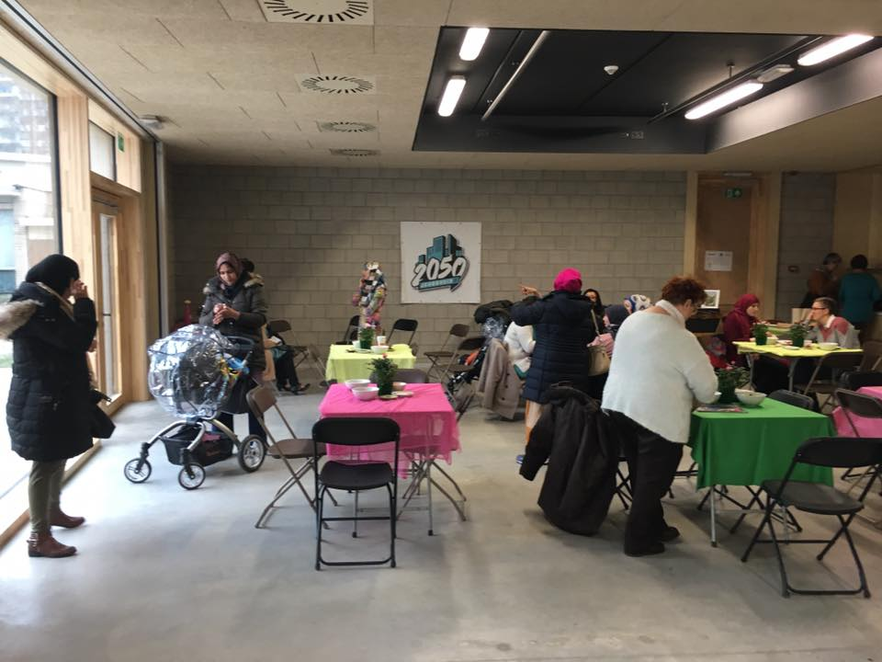
OUDERBETROKKENHEID
www.formaat.be
Notes:
Wie zet nog in op ouderbetrokkenheid? Hoe?

Slide 42
Waarom?
Het kind optimaal kunnen ondersteunen
Ouders zijn de eindverantwoordelijke.
Ouders actief betrekken bij wat we doen in ons jeugdhuis.
Ouders laten kennismaken met de talenten van hun kind.
Ouders samenbrengen (een netwerk vormen tussen ouders)
www.formaat.be

Slide 43
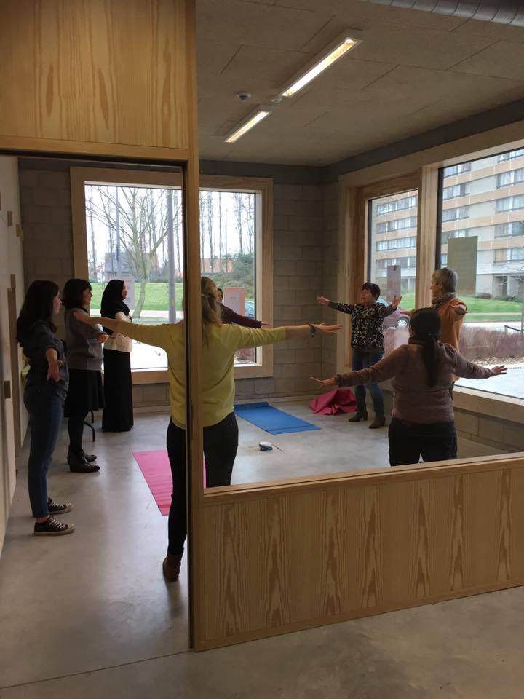
OUDERBETROKKENHEID
www.formaat.be

Slide 44
OUDERBETROKKENHEID
Inzetten op ouderbetrokkenheid is een zoektocht en een voortdurend werkpunt.
Onze aanpak is er één van vallen en opstaan
Vel geen oordeel over de afwezigheid van ouders.
www.formaat.be

Slide 45
OUDERBETROKKENHEID
We zetten in op 100% bereik van de ouders van alle kinderen die in onze werking komen
-Huisbezoeken
-Gesprekken in het jeugdhuis
-Telefonisch contact
www.formaat.be

Slide 46
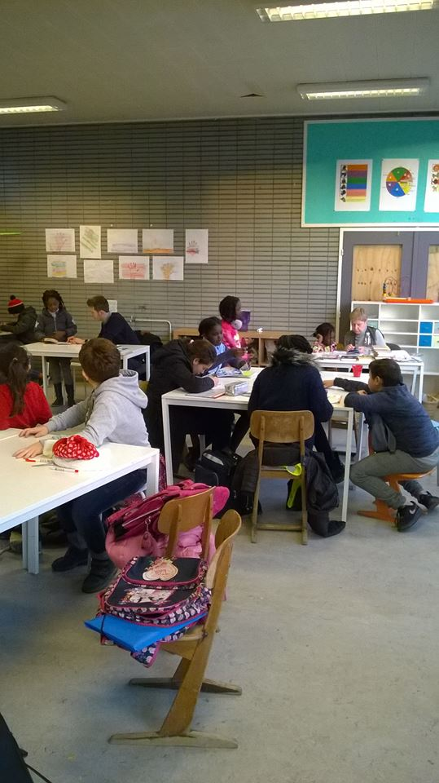
www.formaat.be

Slide 47
OUDERBETROKKENHEID
We koppelen met regelmaat terug aan de ouders wat hun kinderen doen/ realiseren in de werking:
-resultaten huistaakondersteuning
-organiseren toonmomenten
-…
www.formaat.be

Slide 48
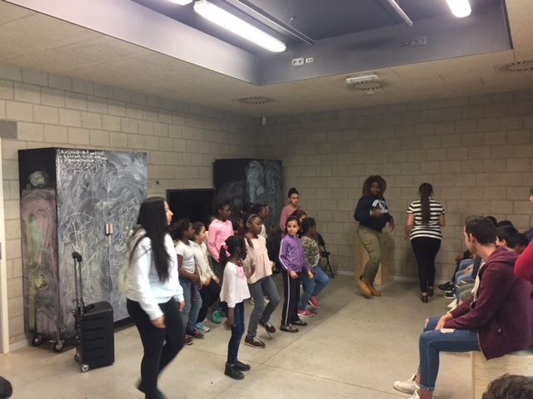
www.formaat.be

Slide 49
OUDERBETROKKENHEID
We organiseren diverse activiteiten voor ouders (met een focus op moeders)
Moedergroep ism FEMMA
Welness event
Kinderkaravaan
Zumba in het jeugdhuis
…
→ Transparantie en jeugdhuis als gekende plek
www.formaat.be

Slide 50

OUDERBETROKKENHEID
www.formaat.be

Slide 51
OUDERBETROKKENHEID
We zetten ouders mee in als vrijwilligers en geven hen ook de mogelijkheid om als vrijwilligers gratis aan een activiteit deel te nemen of een centje bij te verdienen
-Schoonmaak jeugdhuis
-Koken op evenementen
-Mee als begeleiders
-…
www.formaat.be

Slide 52
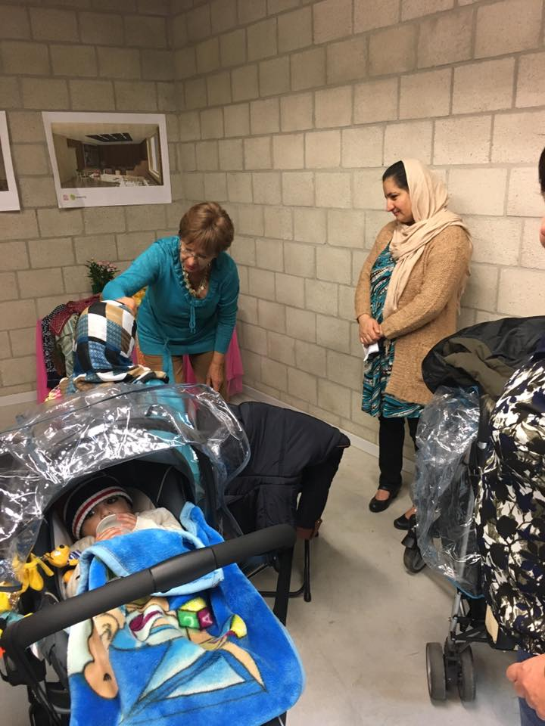
OUDERBETROKKENHEID
www.formaat.be

Slide 53
OUDERBETROKKENHEID
Vanuit dialoog met de ouders komen we tot initiatieven die hen rechtstreeks ondersteunen:
Geefkast
Aanpassen tarieven Sport- en Cultuurkamp en andere activiteiten
In gesprek met scholen om schoolfactuur aan te passen
Wijkwandeling
www.formaat.be

Slide 54
OUDERBETROKKENHEID
Balans ts jeugdwerk – sociaal werk en opvoedingsondersteuning
We krijgen heel wat vragen omtrent opvoedingsondersteuning
We werken nauw samen met het huis van het kind
Maar ouders geven vaak voorkeur aan de vertrouwensrelatie met de jeugdwerker
Meer geïntegreerde aanpak noodzakelijk
Jeugdwerk in deze context is veel meer dan sport en spel
Nood aan meer waardering en omkadering
www.formaat.be

Slide 55
Enkele aanbevelingen
Geef partners en beleidsmakers inzicht in de context van/ leefwereld van onze kinderen.
Werk met teams die divers zijn, de buurt kennen, maar ook met een afstand kunnen reflecteren
Geef meer erkenning aan jeugd- en buurtwerk en zet meer in op een integrale samenwerking
Investeer in de ondersteuning van jeugdwerkers (gaat ook op voor bijv. onderwijzers) die werken in deze integrale context
www.formaat.be

Slide 56
Enkele aanbevelingen
Durf de kostprijs en het maatschappelijk effect van dit type van huisvesting te benoemen en onder ogen te zien.
Geef kinderen en ouders een stem (cfr. Kinderrechten)
www.formaat.be

Slide 57
Nog vragen
??????????????????????????????????????????????????????????????????????????????????????????????????????????????????????????????????????????????????????????????????????????????????????????????????????????????????????????????????????????
www.formaat.be

